Slide 1
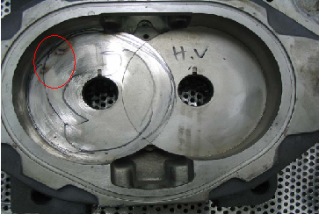
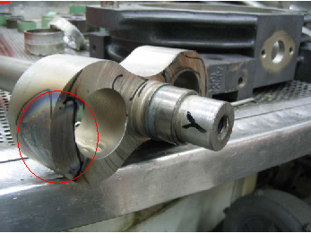
發生事件 : 4/26 LP-T2 PUMP DANGER ALARM造成 141片WAFER
報廢,而LP-T4因PUMP啟動電流過高造成同ㄧ機組 PUMP
ABORT造成 432片WAFER報廢
發生原因 : CHECK造成PUMP跳脫疑PUMP異常所致，經廠商拆解發現Dry YL
Claw Coating部份磨損，HV Stator磨損 .
ACTION :
1.有停PUMP要開啟時,必須把同ㄧ機組(UPS)的其他機台停下,才能以LOCAL
方式開啟PUMP.
2.開啟PUMP時需量測瞬間最大啟動電流,並記錄於PM TABLE中以供參考.
3.大PM時需CLEAN PUMP EXHAUST BURNBOX.

